Slide 1
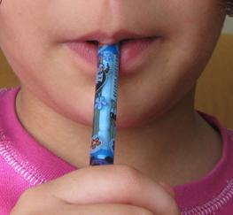
ÇOCUKLARDA DİKKAT EDİLMESİ GEREKEN DİĞER KONULAR
KÖTÜ AĞIZ ALIŞKANLIKLARI
Dişlerle sert kabuklu gıdaları kırmak, dişlerin arasını kürdanla karıştırmak, kalem vb. ile ağızda oynamak dişlere zarar verir.
Parmaklarla dişlere baskı yapmak, dille dişleri itmek gibi kötü alışkanlıklar diş dizisi ve çene yapısını bozar.

Slide 2
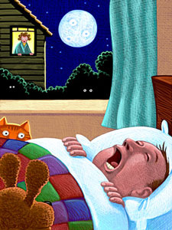
ÇOCUKLARDA DİKKAT EDİLMESİ GEREKEN DİĞER KONULAR
KÖTÜ AĞIZ ALIŞKANLIKLARI
Solunum problemleri, çene gelişmesini olumsuz yönde etkiler. Ağız solunumu, ağız kuruluğuna neden olarak diş ve dişeti hastalıklarının oluşma riskini arttırır.
Burundan değil de, sadece ağızdan soluma durumu mevcutsa (bu durum uykuda daha iyi anlaşılır-kişi ağız kapalı iken uyuyamaz) kulak burun boğaz uzmanına danışılmalıdır.

Slide 3
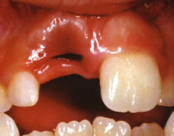
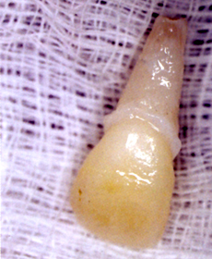
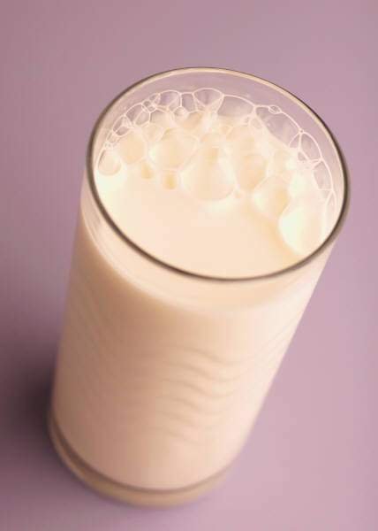
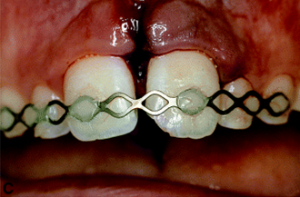
ÇOCUKLARDA DİKKAT EDİLMESİ GEREKEN DİĞER KONULAR
Kaza sonucu daimi diş yerinden fırlarsa…
Özellikle ön dişler sık kazaya uğrayan dişlerdir. Kazaya bağlı olarak ön dişlerde kırılma, yer değişikliği veya dişin yerinden fırlaması gibi durumlarla karşılaşılabilir. Durumun ciddiyetine göre acil yara bakımı için gerekli uygulamalar yapılmalı ve çocuk hemen diş hekimine götürülmelidir.

Slide 4
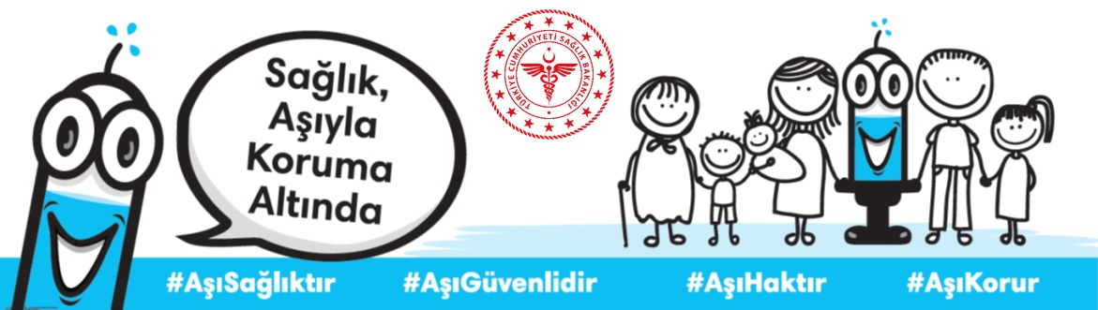
OKUL ÇAĞI ÇOCUKLARINDA AŞI UYGULAMALARI

Slide 5

AŞI NEDİR ?
Aşılar ölü veya zayıflatılmış mikroorganizma içeren (bakteri veya virüs) ve enfeksiyon hastalıklarının tedavi ve korunmasında kullanılan biyolojik ürünlerdir.

Slide 6
AŞININ TARİHÇESİ - 1
Tarihte aşı konusunda ilk uygulama, M.Ö. 590 yılında Çin’de Sung Hanedanı döneminde çiçek hastalığına karşı yapılan uygulamadır.
Sistematik aşılama ise çiçek hastalığına karşı 1798 yılında Edward Jenner tarafından başlatılmıştır.
İnsanlığın aşı ile ikinci tanışması, Louis Pasteur’un 1885 yılı Temmuz ayında uyguladığı kuduz aşısı ile olmuştur.

Slide 7
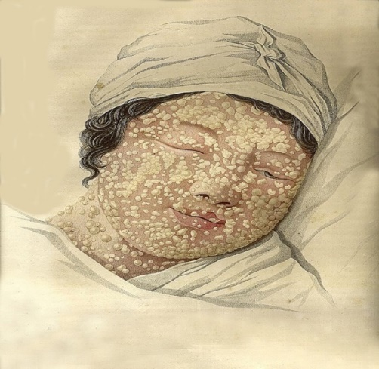
AŞININ TARİHÇESİ - 2
Ülkemizde ilk aşı çalışmalarının 1700’lü yıllarda Edirne’de başladığı bilinmektedir.
1721 tarihinde, İngiltere Büyükelçisi’nin eşi olan Lady Mary Montagu ülkesine yazdığı mektupta İstanbul’da çiçek hastalığına karşı «aşı denilen bir şey» yapıldığını hayretle bildirmektedir. Bu mektup aşı yapımına ilişkin en eski belgedir.

Slide 8
AŞININ TARİHÇESİ - 3

Slide 9
AŞI NASIL ETKİ EDER – 1
Mikroorganizmaların belirli işlemlerden geçirilmiş parçalarının canlılara verilmesi ile;
Canlılarda önemli bir sorun oluşturmadan,
Doğal enfeksiyon sonrası oluşan bağışıklık cevabına benzer bir cevap oluşturulması sağlanır.

Slide 10
AŞI NASIL ETKİ EDER – 2
Başka bir deyişle;
Aşılar vücutta savunma mekanizmasını uyararak hastalık etkenini tanıyan ve bu etkenle karşılaştığında onu yakalayıp yok eden koruyucu maddelerin (antikor) oluşmasını sağlar.
Böylece aşılanan kişi o hastalığa karşı bağışık yani dirençli olur.
Bağışıklık genellikle ömür boyu sürer.

Slide 11
BAĞIŞIKLAMA İLE KAZANDIKLARIMIZ
Aşılama ile
Enfeksiyonlar azalır,
Enfeksiyonların yayılımı azalır,
Enfeksiyonlar nedeniyle hastanede yatışlar azalır,
İş gücü kaybı azalır,
Ölümler azalır,
Sakatlıklar azalır,
Ekonomik kayıp azalır.

Slide 12
GENİŞLETİLMİŞ BAĞIŞIKLAMA PROGRAMI
Sağlık Bakanlığı tarafından 1981 yılında uygulamaya konulan Genişletilmiş Bağışıklama Programı’nın amacı;
Hassas yaş gruplarına enfeksiyona yakalanmalarından önce ulaşıp, hastalıklara karşı bağışıklanmalarını sağlamak, hastalık, sakatlık ve ölümlerini önlemektir.

Slide 13
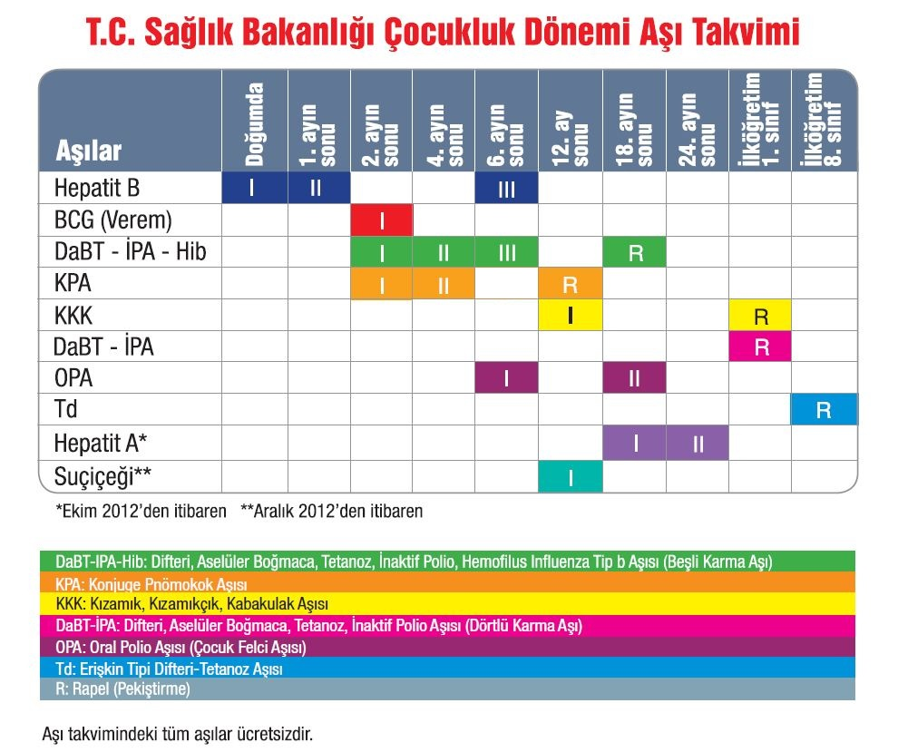
ÜLKEMİZDEKİ AŞI UYGULAMALARI
Ülkemizde 13 hastalık etkenine karşı Çocukluk Çağı Aşı Takvimi kapsamında aşı uyguluyoruz.

Slide 14
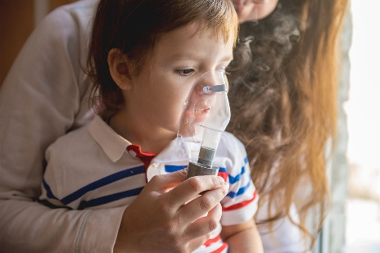
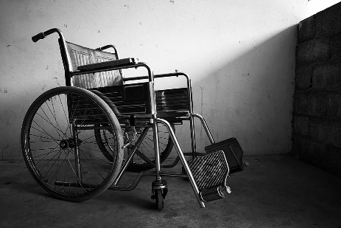
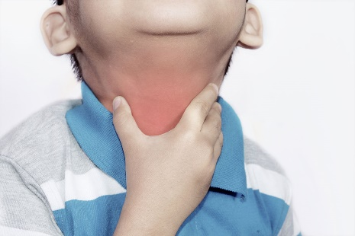
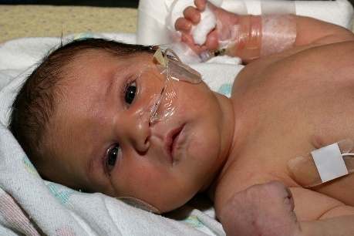
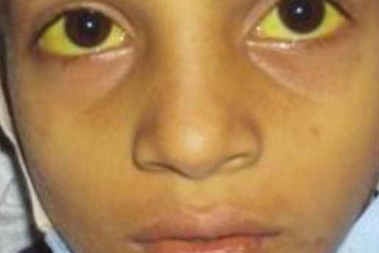
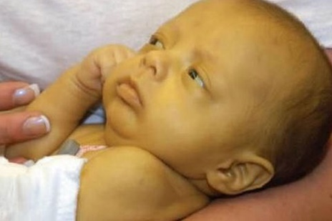
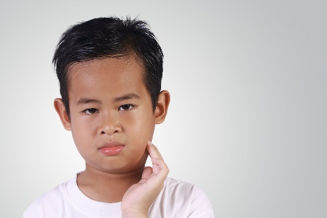
ÜLKEMİZDEKİ AŞI UYGULAMALARI - 1
Ülkemizde 13 hastalık etkenine karşı Çocukluk Çağı Aşı Takvimi kapsamında aşı uyguluyoruz.
Bu hastalıklar;
Boğmaca Hastalığı
Çocuk Felci (Poliomiyelit) Hastalığı
Difteri (Kuşpalazı) Hastalığı
Hemofilus İnfluenza Tip B (Hib) Hastalığı
Hepatit A Hastalığı
Hepatit B Hastalığı
Kabakulak Hastalığı

Slide 15
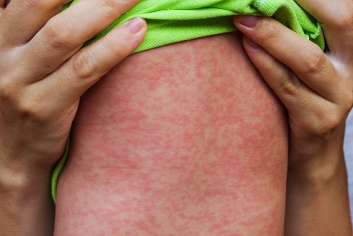
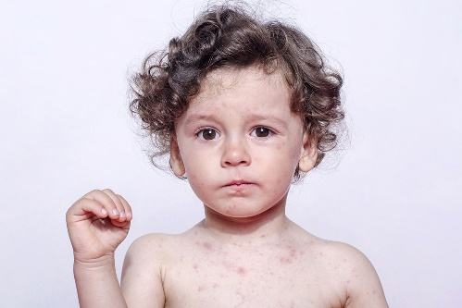
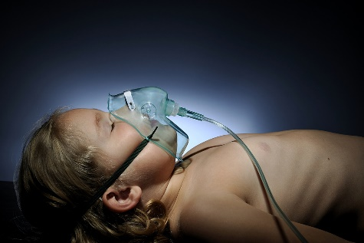
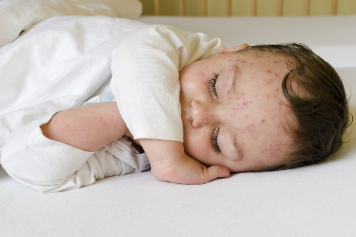
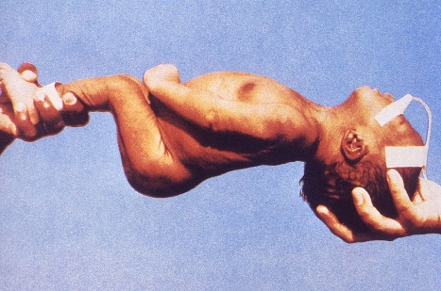
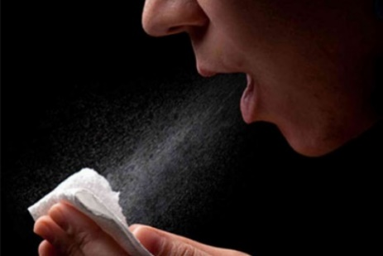
ÜLKEMİZDEKİ AŞI UYGULAMALARI - 2
Ülkemizde 13 hastalık etkenine karşı Çocukluk Çağı Aşı Takvimi kapsamında aşı uyguluyoruz. Bu hastalıklar;
Kızamık Hastalığı
Kızamıkçık Hastalığı
Pnömokokal Hastalık
Suçiçeği Hastalığı
Tetanoz Hastalığı
Tüberküloz (Verem) Hastalığı

Slide 16
AŞILAR HANGİ HASTALIKLARDFAN KORUR- 1
Polio aşısı ile sakatlık ve ölüme neden olan çocuk felci hastalığından,
Hepatit B aşısı ile akut ve kronik hepatit, öldürücü karaciğer yetmezliği, siroz ve karaciğer kanserinden,
Hib aşısı ile H.influenza tip B’ye bağlı menenjit (beyin zarı iltihabı), menenjite bağlı sakatlık ve ölüm, otitis media’dan (orta kulak iltihabı)
KPA ile pnömokok bakterisine bağlı gelişen pnömoni (zatürre), menenjit (beyin zarı iltihabı), otitis media (orta kulak iltihabı) ve sepsisten (kan zehirlenmesi)

Slide 17
AŞILAR HANGİ HASTALIKLARDFAN KORUR- 2
Suçiçeği aşısı ile, suçiçeği hastalığından, anne karnındaki bebeklerde gelişebilecek sakatlıklardan, beyin ve beyin zarı iltihabından, ileri yaşta gelişebilecek zona hastalığından,
Hepatit A aşısı ile ölümcül seyredebilen akut hepatitten, öldürücü karaciğer yetmezliğinden,
BCG aşısı ile tüberküloz menenjit ve yaygın tüberkülozdan (veremden),
DaBT-İPA-Hib aşısı ile tek bir enjeksiyon ile difteri (kuşpalazı), boğmaca, tetanoz, polio ve menenjitten,

Slide 18
AŞILAR HANGİ HASTALIKLARDFAN KORUR- 3
KKK aşısı (Kızamık-Kızamıkçık-Kabakulak) ile,
  Kızamığa bağlı ishal, zatürre, ensefalit (beyin iltihabı) ve SSPE (Subakut Sklerozan Panensefalit) hastalığından,
  Kızamıkçığa bağlı gelişen doğumsal kızamıkçık sendromundan (anne karnındaki bebeklerin sakatlığından)
  Kabakulağa bağlı gelişen ensefalit-menenjit (beyin ve beyin zarı iltihabı), orşite (testis iltihabı) bağlı kısırlıktan korunulur.

Slide 19
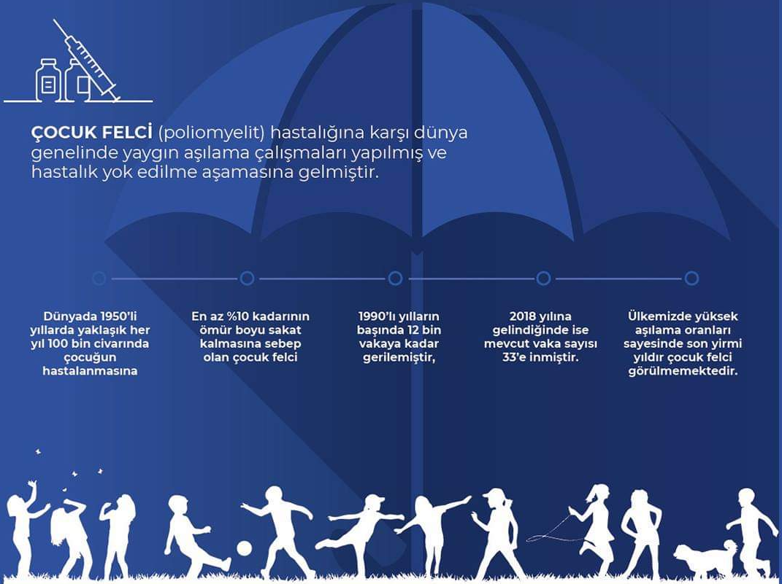

AŞILAMA İLE ULAŞILAN BAŞARILAR
Büyük salgınlara ve ölümlere yol açan çiçek hastalığı 1977 yılından itibaren tamamen yok edilmiştir.
Çok önemli bir çocukluk çağı bulaşıcı hastalığı olan poliomiyelit (çocuk felci) hastalığı ülkemizde yok edilmiştir. Son vaka 1998 yılında görülmüştür.
Maternal Neonatal Tetanoz (anne/gebe ve yenidoğan tetanozu) elimine (en düşük düzey) edilmiştir.

Slide 20
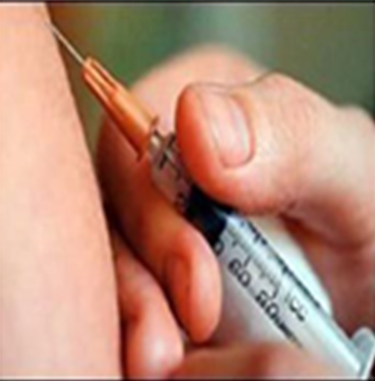
OKUL ÇAĞI ÇOCUKLARI AŞI UYGULAMASI - 1
İlkokul 1. sınıf öğrencilerine;
  KKK (Kızamık, Kızamıkçık ve Kabakulak)
  DaBT-İPA (Dörtlü Karma Aşı)
Ortaokul 4. sınıf öğrencilerine;
  Td (Erişkin Tipi Difteri-Tetanoz aşısı)

Slide 21
OKUL ÇAĞI ÇOCUKLARI AŞI UYGULAMASI - 2
Dörtlü Karma Aşı (DaBT-İPA):
  Ağır seyreden sıklıkla ölümle sonuçlanan ve aşılama oranlarının düştüğü ülkelerde salgınlara yol açan difteri (kuşpalazı), boğmaca, tetanoz ve çocuk felcine karşı,
Erişkin Tipi Difteri-Tetanoz Aşısı (Td):
  Ağır seyreden sıklıkla ölümle sonuçlanan difteri ve tetanoz hastalığına karşı,

Slide 22
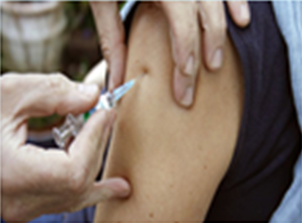
OKUL ÇAĞI ÇOCUKLARI AŞI UYGULAMASI - 3
Kızamık, Kızamıkçık ve Kabakulak (KKK) Aşısı:
  Yakın tarihte dünya üzerinde salgınlar yapmış, ülkemizde de aşı öncesi dönemde çok sayıda ölüm ve sakatlıklara yol açmış, günümüzde aşılama sayesinde nadir görülen kızamık hastalığı ile ciddi sonuçlara sebep olabilen kabakulak ve kızamıkçık hastalığına karşı uygulanmaktadır.

Slide 23
OKUL ÇAĞI ÇOCUKLARI AŞI UYGULAMASI - 4
Bu aşılardan dörtlü karma aşı pekiştirme dozu olup bebeklik döneminde uygulanan aşıların sağladığı bağışıklığın güçlendirilmesi ve koruyuculuk süresinin uzatılması amacıyla uygulanmaktadır.
KKK aşısı ise bağışıklığın istenilen düzeye gelmesi için gerekli olan 2. doz aşıdır.

Slide 24
AŞI UYGULAMASI ÖNCESİ BEKLENTİLER - 1
OKUL ÇAĞI AŞILAMASI VELİ BİLGİ NOTU
Sayın Veli,
Sağlık Bakanlığımız tarafından yürütülmekte olan ulusal aşı programı kapsamında ilimizde aşılama hizmeti sunulmaktadır.
Amacımız; aşı ile korunulabilir hastalıkların ortaya çıkmasını, bu hastalıklardan kaynaklanan sakatlıkları ve ölümleri önlemektir. Bu şekilde hem aşılanan çocuklarımız hem de toplum bireyleri hastalıklardan korunmaktadır. Aşılanmayan birkaç çocuk toplumda salgın çıkmasına neden olabilir.
Her yıl olduğu gibi bu yıl da:
İlköğretim 1. sınıfta öğrenim gören öğrencilere DaBT-İPA (dörtlü karma) ve KKK (kızamık-kızamıkçık-kabakulak) aşıları uygulanacaktır.
Anasınıfında KKK aşısı uygulanmış olan çocuklara ilköğretim 1. sınıfta KKK aşısı uygulanmayacak, sadece DaBT-İPA aşısı uygulanacaktır. Ana sınıfında KKK aşısı uygulanmış çocukların, aşı günü, aşı kartlarını yanlarında bulundurmaları gerekmektedir.
DaBT-İPA aşısı difteri (kuşpalazı), boğmaca, tetanoz ve çocuk felci, KKK aşısı ise kızamık, kızamıkçık ve kabakulak hastalıklarından korumaktadır.
Ortaokul 4.sınıfta (8. sınıf) öğrenim gören öğrencilere Td (tetanoz-difteri) aşısı uygulanacaktır. Td aşısı ise tetanoz ve difteri hastalıklarından korumaktadır.
Bu aşılar bebeklik döneminde uygulanan aşıların sağladığı bağışıklığın güçlendirilmesi ve koruyuculuk süresinin uzatılması amacıyla uygulanmaktadır.
Difteri, boğmaca, tetanoz ve çocuk felci ağır seyreden sıklıkla ölümle sonuçlanan hastalıklardır. Aşılama oranlarının düştüğü ülkelerde salgınlar gelişmektedir.
Kızamık yakın tarihte dünya üzerinde salgınlar yapmış, ülkemizde de aşı öncesi dönemde çok sayıda ölüm ve sakatlıklara yol açmıştır. Günümüzde aşılama sayesinde nadir görülmektedir. Aşılama oranları düşen ülkelerde salgınlar görülmektedir.
Kabakulak menenjit, kısırlık ve sağırlık gibi ciddi sonuçlara; kızamıkçık ise beyin, eklem ve testis iltihabı ile sakat doğumlara neden olabilmektedir.
Bu hastalıklara karşı tek kesin korunma yöntemi aşılamadır.
Aşılar güvenli ürünlerdir. Aşı yan etkilerinin çoğu hafif ve geçici yan etkilerdir. Aşılanan çocuklarda; hafif ateş, huzursuzluk, hafif bir döküntü, aşı uygulanan yerde kızarıklık, hassasiyet ve ağrı olabilir.
Aşılama sonrasında istenmeyen bir etki görüldüğünde hekiminize başvurunuz.
Çocuğunuzda, aşılanmaya engel olabilecek bir durum var ise sınıf öğretmenine bilgi veriniz.
Çocuğunuzun, aşı uygulama gününde herhangi bir sebeple okulda bulunmaması durumunda, aile hekimliği birimine başvurarak aşılanmasını sağlayınız.
İlgili mevzuata göre,
  Aşı uygulamalarından önce bilgilendirmenin mutlaka yazılı veya sözlü olarak yapılması zorunludur.
  Onamın yazılı alınması zorunlu değildir.
  Bireyin uygulamayı reddi halinde ise, uygulamanın reddine dair yazılı onam alınması zorunludur.

Slide 25
AŞI UYGULAMASI ÖNCESİ BEKLENTİLER - 2
Bu nedenle;
  Aşı uygulamaları öncesinde Okul Çağı Aşılaması Veli Bilgi Notu’nun velilere ulaştırılması gerekmektedir.
  Çocuklarında aşılanmaya engel olabilecek bir durum varlığını ya da aşı uygulamasını reddettiğini bildiren velilerin olması durumunda, bu durumun siz sınıf öğretmenleri aracılığıyla aşı ekiplerine bildirilmesi sağlanmalıdır.

Slide 26
AŞI UYGULAMASI ÖNCESİ BEKLENTİLER - 3
Anasınıfında KKK (Kızamık-Kızamıkçık-Kabakulak) aşısı uygulanmış olan çocuklara ilkokul 1. sınıfta KKK aşısı uygulanmayacak, sadece DaBT-İPA aşısı uygulanacaktır. Anasınıfında KKK aşısı uygulanmış çocukların, aşı günü aşı kartlarını yanlarında bulundurmaları gerekmektedir.
Yine yakın bir zaman içinde herhangi bir nedenle okulda, hastanede veya Aile Sağlığı Merkezi’nde aşı uygulanan öğrenciler sorgulanmalı ve gelen aşı ekiplerine bildirilmelidir.

Slide 27
AŞI UYGULAMASI ÖNCESİ BEKLENTİLER - 4
Aşı uygulamaları Bakanlığımız tarafından aşıların üzerinde yer alan karekodlar aracılığı ile T.C. kimlik numaraları ile eşleştirilerek Aşı Takip Sistemi (ATS) adı verilen bir sistemle takip edilmektedir. Bu sistemle hangi çocuğa hangi aşının yapıldığı, kim tarafından uygulandığı, aşının hangi şartlarda saklandığı ve nakledildiği bilgileri veri tabanımıza kaydedilebilmektedir. Bu nedenle, internet erişimi olan, aşı uygulamasına uygun özelliklere sahip bir odanın düzenlenmesi sağlanmalıdır.
Okul koşulları elverdiği düzeyde hijyen kurallarına uygun bir alan sağlık ekiplerine tahsis edilmelidir.

Slide 28
AŞI UYGULAMASI ÖNCESİ BEKLENTİLER - 5
Aşı gününde;
  Uygulama öncesinde sınıf/rehber öğretmenler öğrencilerin yanında olmalıdır.
  Özellikle ilkokul 1. sınıf öğrencileri aşı uygulaması öncesi psikolojik olarak hazırlanmalıdır.
  Velileri tarafından aşılanmaya engel olabilecek bir durum varlığı beyan edilen çocuklar ile aşı uygulaması velisi tarafından reddettiği bildirilen öğrenciler diğer öğrencilerden ayrılmalıdır.

Slide 29
AŞI UYGULAMASI ÖNCESİ BEKLENTİLER - 6
Aşı gününde;
  Çocuğun aşı uygulama gününde herhangi bir sebeple okulda bulunmaması durumunda, Aile Hekimliği Birimine başvurarak aşılanması sağlanmalıdır.
  Aşılar güvenli ürünlerdir. Aşı yan etkilerinin çoğu hafif ve geçici yan etkilerdir. Aşılanan çocuklarda; hafif ateş, huzursuzluk, hafif bir döküntü, aşı uygulanan yerde kızarıklık, hassasiyet ve ağrı olabilir. Bu durumda aileye bilgi verilmeli ve kayıtlı oldukları Aile Hekimine başvurmaları sağlanmalıdır.

Slide 30
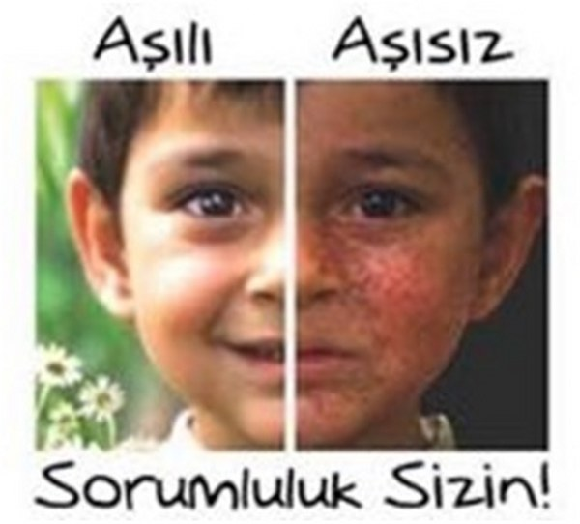
YALNIZCA AŞI UYGULAYARAK HER YIL ÜLKEMİZDE BİNLERCE BEBEK VE ÇOCUK ÖLÜMÜNÜ
BİRLİKTE ÖNLÜYORUZ

Slide 31
EMEĞİNİZ, DESTEĞİNİZ VE
YARDIMLARINIZ İÇİN
TEŞEKKÜR EDERİZ

